Slide 1
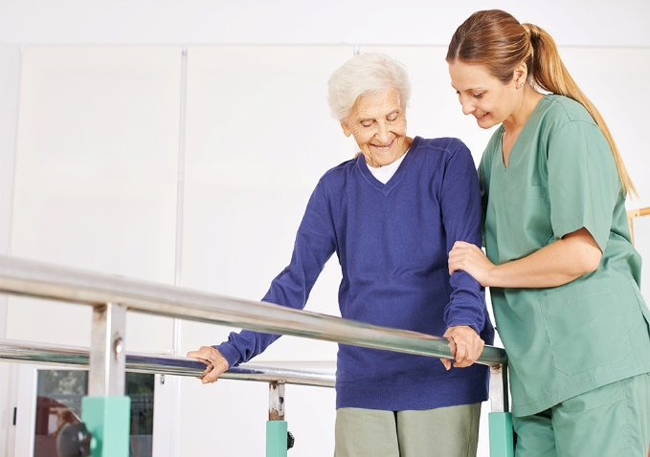
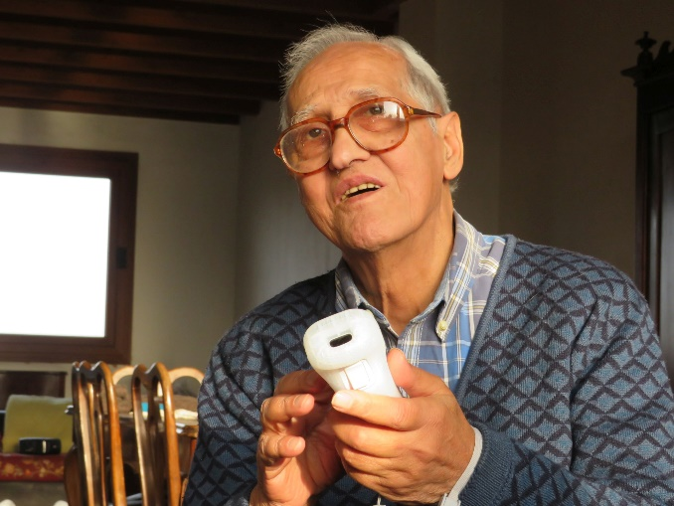
Ciclo di Seminari nell’ambito del corso di Bioingegneria della Riabilitazione
MS Teams
LUNEDI’ 30 NOVEMBRE – ORE 13-14
La fragilità: le cause, gli strumenti per misurarla, come prevenirla
Prof. Marco Domenicali, Professore Associato in Medicina Interna, Università di Bologna;Direttore UOC di Medicina Interna, Ospedale S.Maria delle Croci Ravenna
MARTEDI’ 1 DICEMBRE – ORE 16-17
Sistemi riabilitativi basati su Biofeedback e VR: esempi di applicazioni di mercato
Ing. Marco Pirini, Ingegnere Biomedico, Consulente di Khymeia Group, Noventa Padovana
LUNEDI’ 14 DICEMBRE – ORE 12-13
come definire e comunicare un'idea di business: il business model canvas
Ing. Elena Borelli, CIRI SDV, Università di Bologna
Ing. Serena Moscato, BIOLAB, Università di Bologna
MARTEDI’ 15 DICEMBRE – ORE 16-17
La misura in riabilitazione: stato dell’arte e prospettive future. Quale ruolo per i metodi strumentali?
Dott. Fabio La Porta, Dirigente Medico in Medicina Riabilitativa e Neuroriabilitazione, Azienda USL di Bologna
MARTEDI’ 22 DICEMBRE – ORE 16-17
Balance dysfunction in Parkinson’s disease: the role of wearable technology
Prof. Martina Mancini, Assistant Professor of Neurology, School of Medicine, Balance Disorders Laboratory, Oregon Health & Science University, Portland, OR, USA
Coloro che, non essendo studenti del corso, fossero interessati a partecipare a uno o più seminari possono mandare una mail a lorenzo.chiari@unibo.it per ricevere il link alla stanza virtuale Teams

